Slide 1
بسم الله الرحمن الرحیم

Slide 2
دانشگاه علوم پزشكی كرمانشاه
معاونت تحقیقات و فناوری
بررسی ارتباط مواجهه و آزردگی صوتی با کلسترول، تری گلیسیرید و فشار خون در کارگران صنایع نساجی
مستخرج از طرح تحقیقاتی 96290

Slide 3
مقدمه
صدا یکی از عوامل خطرزای شغلی مرسوم است که میلیون ها کارگر در معرض تراز های مضر آن در محیط های کاری می باشند.
افت شنوایی از مهم ترین اثرات مواجهه با صدای شغلی می باشد که به خوبی توسط محققین مورد بررسی قرار گرفته است.
مواجهه صوتی، سیستم سمپاتیک و اندوکرین را فعال می کند که در نهایت برروی حالات هورمونی و متابویکی افراد اثر می گذارد.
مواجهه صوتی می تواند موجب القاء تغییرات بیوشیمیایی، فیزیولوژیک و سایکولوژیک از قبیل اختلال خواب و فعالیت های روزانه، استرس و آزردگی شود.
مواجهه با صدا موجب افزایش اثرت زیان بار غیرشنوایی از قبیل فشار خون بالا، بیماری های قلبی عروقی، اختلالات گوارشی، و رفتاری می گردد.

Slide 4
مقدمه
در غالب مطالعاتی که به بررسی اثر صدا بر بیماری های قلبی و عروقی پرداخته اند، به طور ویژه فشار خون به عنوان عامل اصلی این اختلالات مورد توجه قرار گرفته است.
Sbihi و همکاران در یک مطالعه کوهورت 7 ساله در میان 10872 کارگر کارخانه چوب به بررسی اثر صدا بر فشار خون پرداختند. نتایج این مطالعه بیان گر یک ارتباط مثبت قوی بین پرفشاری خون و مواجهه با صدای بالای 85 دسی بل بود.
براساس مطالعه Chang و همکاران که از سال 1998 تا 2008 به طول انجامید، افزایش مواجهه صوتی در کارگران موجب افزایش ریسک پرفشاری خون تا 93 / 1 برابر می شود.
در تعداد معدودی از مطالعات نیز بیان شده است که صدا دارای اثری معکوس بر فشار خون است یا این که هیچ اثری بر آن نداردInoue . و همکاران بیان کردند که فشار خون بالا در کارگران مرد ژاپنی دارای ارتباط معکوس و معنی داری با مواجهه صوتی می باشد. این یافته های ناسازگار ممکن است به طراحی مطالعه، جمعیت مورد بررسی، ارزشیابی مواجهه و تعدیل عوامل مداخله گر بالقوه نسبت داده شود.

Slide 5
مقدمه
در غالب مطالعاتی که به بررسی اثر صدا بر بیماری های قلبی و عروقی پرداخته اند، به طور ویژه فشار خون به عنوان عامل اصلی این اختلالات مورد توجه قرار گرفته است.
Sbihi و همکاران در یک مطالعه کوهورت 7 ساله در میان 10872 کارگر کارخانه چوب به بررسی اثر صدا بر فشار خون پرداختند. نتایج این مطالعه بیان گر یک ارتباط مثبت قوی بین پرفشاری خون و مواجهه با صدای بالای 85 دسی بل بود.
براساس مطالعه Chang و همکاران که از سال 1998 تا 2008 به طول انجامید، افزایش مواجهه صوتی در کارگران موجب افزایش ریسک پرفشاری خون تا 93 / 1 برابر می شود.
در تعداد معدودی از مطالعات نیز بیان شده است که صدا دارای اثری معکوس بر فشار خون است یا این که هیچ اثری بر آن نداردInoue . و همکاران بیان کردند که فشار خون بالا در کارگران مرد ژاپنی دارای ارتباط معکوس و معنی داری با مواجهه صوتی می باشد. این یافته های ناسازگار ممکن است به طراحی مطالعه، جمعیت مورد بررسی، ارزشیابی مواجهه و تعدیل عوامل مداخله گر بالقوه نسبت داده شود.

Slide 6
مقدمه
غالب مطالعات انجام شده اثر صدای محیطی بر فشار خون و چربی سرمی را مورد بررسی قرار داده اند. تفاوت های زیادی در بین مواجهه صوتی با صدای محیطی و شغلی وجود دارد که عبارت اند از شدت صدا، مدت مواجهه، نوع صدا و طیف فرکانسی غالب.
با وجود این، مطالعات انجام شده در محیط های شغلی نیز که به بررسی اثر صدا بر فشار خون و چربی خون پرداخته اند همیشه سازگار نبوده اند. لذا انجام مطالعات در محیط های شغلی متنوع و در نظر گرفتن عوامل مختلف جهت بررسی اثر صدا بر فشار خون و چربی خون افراد شاغل ضروری به نظر می رسد.
در این میان صنایع بافندگی به دلیل وجود تراز فشار صوت بسیار بالا، یکی از محیط های شغلی نیازمند بررسی است. بنابراین این مطالعه نیز با هدف بررسی ارتباط مواجهه و آزردگی صوتی با کلسترول، تری گلیسیرید و فشار خون در کارگران صنایع نساجی انجام گردید.

Slide 7
روش مطالعه
این مطالعه مقطعی در مجموعه صنایع نساجی شهر سوادکوه در سال 1396 انجام گردید. از تمام افراد شاغل در این صنایع که بیش از یک سال سابقه کار داشتند دعوت شد تا به صورت آگاهانه و داوطلبانه در مطالعه شرکت نمایند. در این صنایع افراد در گروه های کاری مختلف از قبیل بافندگی، ریسندگی، اداری، تاسیسات و فنی، نگهبانی و انبار مشغول به کار بودند.
اندازه گیری صدا با استفاده از دستگاه صدا سنج کالیبره مدل TES 1358 انجام گرفت. جهت تعیین مواجهه صوتی افراد، ابتدا تمام ایستگاه های کاری برای هر فرد مشخص گردید. سپس در تمامی محل ها، تراز معادل صدا در شبکه A به مدت 15 دقیقه به عنوان نماینده تراز مواجهه در آن محل اندازه گیری شد )با توجه به این که در هر ایستگاه تعیین شده، نوسان صدا کم تر از 5 دسی بل بود، 15 دقیقه اندازه گیری به کل بازه زمانی که کارگر در آن ایستگاه مشغول به کار بود تعمیم داده شد(. در ادامه با توجه به زمان حضور در تمامی ایستگاه ها و هم چنین تراز معادل صوت ایستگاه های مذکور تراز معادل 8 ساعته افراد براساس فرمول موجود در استاندارد ایزو 9612 به دست آمد.
سپس براساس میزان مواجهه صوتی، افراد به دو گروه مواجهه (مواجهه بیش تر از 85 دسی بل) و کنترل (مواجهه کم تر از 85 دسی بل) تقسیم شدند. در ادامه مواجهه تجمعی با صدا برای هر کدام از افراد از طریق فرمول زیر محاسبه گردید

Slide 8
روش مطالعه
پیش از انجام اندازه گیری فشار خون و نمونه گیری خون جهت تعیین میزان کلسترول و تری گلیسیرید، اطلاعات کلیه افراد تحت مطالعه از جمله اطلاعات دموگرافیک (سن، سابقه کار، شاخص توده بدني، مصرف سیگار، قابلیت دیداری منابع صوتی، استفاده از تجهیزات حفاظت شنوایی و شیفت کاری)، سوابق پزشكي (شرح حال طبي شامل سابقه ابتلا به فشارخون بالا، دیابت، بیماری قلبي و یا بیماری کلیوی مزمن و مصرف داروهای موثر بر چربی خون و فشار خون) و اطلاعات شغلي با استفاده از روش مصاحبه مستقیم و به روش پرسش نامه ای ثبت گردید.
در ادامه فشارخون افراد با استفاده از فشارسنج جیوه ای ساخت شرکت ژاپنی ALPK2 بر حسب دسی متر جیوه اندازه گیری شد. فشارخون افراد با فاصله حداقل 30 دقیقه از مصرف غذا یا فعالیت فیزیكي و یا سیگار کشیدن، صبح قبل از شروع به کار و پس از 15 دقیقه نشستن روی صندلي از دست چپ و در سه نوبت اندازه گیری شد و میانگین فشار خون ثبت گردید.

Slide 9
روش مطالعه
در مرحله بعد برای تعیین میزان کلسترول و تری گلیسیرید خون، به افراد داوطلب شرکت در مطالعه آموزش داده شد که نباید شب قبل از آزمایش غذای چرب مصرف کنند و هم چنین از مصرف الکل، داروهای تغییر دهنده چربی خون و ورزش شدید خود داری نمایند. از طرفی باید 9 تا 12 ساعت قبل از نمونه گیری ناشتا باشند و نباید غیر از آب ماده دیگری مصرف نمایند. در صبح روز مقرر از افراد نمونه های خون گرفته شد و توسط کلدباکس به آزمایش گاه منتقل گردید. مقدار کلسترول و تری گلیسیرید به روش گلیسیرید اکسیداز تعیین گردید.
معیارهای ورود به مطالعه عبارت بودند از عدم مصرف داروهایی مثل دیورتیک ها، کورتیکو استرویید ها، هورمون های جنسی مردانه، سابقه عدم بیماری هایی از قبیل کم کاری تیرویید، دیابت، بیماری عروق کرونر، بیماری کلیوی، بیماری کبدی )مثل سیروز و هپاتیت(، سوءتغذیه و یا پر کاری تیرویید، عفونت و حمله قلبی، مصرف بیش از حد الکل و یا مواد مخدر. هم چنین با توجه به تقریبا یکسان بودن سایر عوام محیطی )از قبیل گرما، رطوبت، بار کاری، رژیم غذایی محیط کار و... ( افراد در محل کار، اثر این عوامل برای کل افراد در این مطالعه یکسان در نظر گرفته شد.

Slide 10
روش مطالعه
آزردگی صوتی افراد براساس پرسش نام استاندارد "آكوستیك–ارزيابي آزاردهندگي صد با استفاده از مميزي اجتماعي و اجتماعي آكوستكيي"تعیین گردید كه اعتبار و رواي ترجمه فارسي آن توسط علي محمدي مورد بررسی قرار گرفته است. در مقیاس ارایه شده در استاندارد ایزو 15666 میزان آزردگی به صورت بدون آزردگی، آزردگی کم، آزردگ متوسط، آزردگی زیاد و آزردگی بی نهایت طبقه بندی شده است. در این مقیاس عددی، افراد میزان آزردگی خود را از صفر تا 10 انتخاب نمودند.
در نهایت داده های گردآوری شده، جهت انجام آنالیزهای آماری وارد نرم افزار SPSS V20 شدند. برای مقایسه میانگین فشارخون، تری گلیسیرید و کلسترول خون در دو گروه مواجهه و گروه کنترل از آزمون تی مستقل استفاده شد. هم چنین، برای مقایسه میانگین فشارخون، تری گلیسیرید و کلسترول خون در گروه های دارای دو رده از آزمون تی زوجی و در گروه های دارای سه رده از آنالیز واریانس یک طرفه استفاده شد.
در انجام آنالیز واریانس، فرضیه همگنی واریانس ها بررسی شد و در مواردی که فرضیه همگنی واریانس ها برقرار نبود، از آزمون F برون فروست استفاده گردید. در نهایت ضمن کنترل و تعدیل متغیرهای مداخله گر، اثر متغیرهای مستقل بر متغیرهای وابسته با استفاده از آزمون رگرسیون چند متغیره مورد بررسی قرار گرفت.

Slide 11
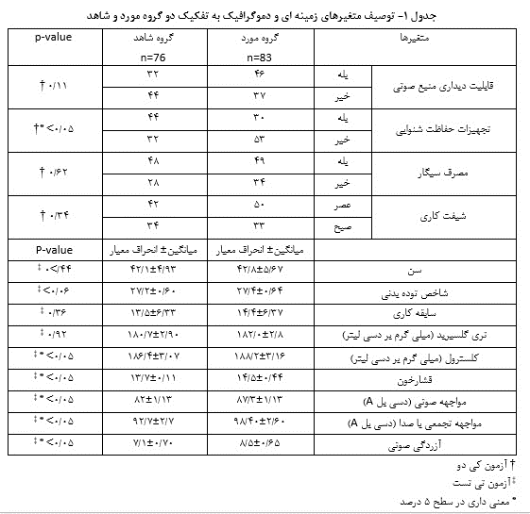
یافته ها

Slide 12
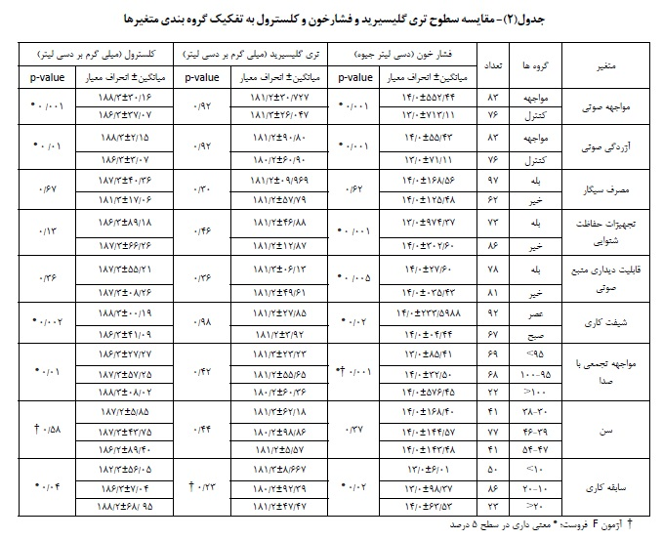
یافته ها

Slide 13
یافته ها
در مرحله بعد برای بررسی اثر متغیرهای معنی دار در جدول فوق اعم از مواجهه صوتی، مواجهه تجمعی با صدا، آزردگی صوتی، تجهیزات حفاظت شنوایی، قابلیت دیداری منبع صوتی، سابقه کاری و شیفت کاری بر فشارخون، تری گلسیرید خون و کلسترول خون از رگرسیون چند متغیره استفاده شد. برای این منظور اثر عوامل مداخله گر با استفاده از آزمون ذکر شده تعدیل گردید. یافته های مطالعه نشان داد که با کنترل عوامل مداخله گر تنها مدل های مواجهه صوتی، مواجهه تجمعی با صدا و آزردگی صوتی معنی دار شدند(P-value<0.05). مواجهه با صدا، آزردگی صوتی و مواجهه تجمعی با بترتیب 0.67، 0.17 و 0.067 تغییرات واریانس فشار خون را توجیه نمودند این در حالی است که اثر متغیرهای تجهیزات حفاظت شنوایی، قابلیت دیداری منبع صوتی، سابقه کاری و شیفت کاری در مدل کنترل شده است. بر این اساس می توان اذعان نمود که از بین متغیرهای فوق الذکر مواجهه با صدا بیشترین اثر را بر افزایش فشار خون دارد. همچنین مواجهه صوتی و آزردگی صوتی داری اثر مثبت و معنی داری بر کلسترول خون بودند و توانستند به ترتیب 0.005 و 0.001 از تغییرات واریانس کلسترول خون را توجیه نمایند. با توجه به ضرایب اتا (Partial Eta Squared) می توان اظهار کرد که اثر صدا بر کلسترول بیشتر از آزردگی صوتی است. از طرفی مواجهه تجمعی با صدا اثر مثبت و معنی داری بر تری گلیسرید داشت و توانست 025/0 تغییرات واریانس تری گلیسرید خون را توجیه نمایند. این نتایج در جدول 3 نشان داده شد اند.

Slide 14
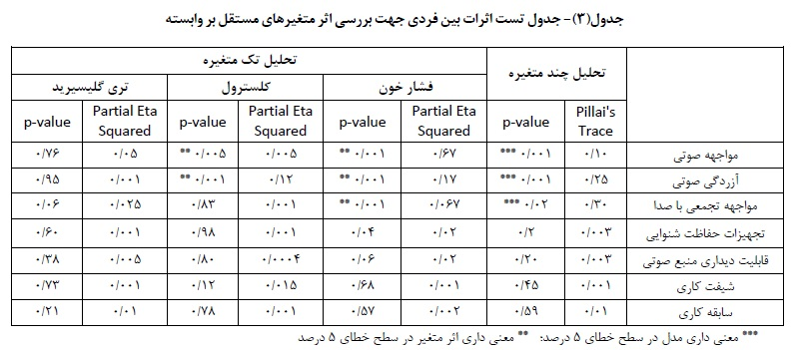
یافته ها

Slide 15
بحث
با توجه به اینکه اثر آزردگی صوتی بر فشار خون در جدول 3 معنی دار شده است می توان اذعان داشت که مواجهه با صدا هم به طریق مستقیم (با تاثیر بر مکانیسم های فیزیولوژیک بدن) و هم به طریق غیر مستقیم (با ایجاد اثرات ذهنی از قبیل آزردگی صوتی) بر فشار خون افراد اثر می گذارد. لذا تنها با استفاده از تجهیزات حفاظت شنوایی نمی توان اثر صدا را حذف نمود چرا که کاهش صدا به ترازهای زیر 85 دسی بل اگرچه منطبق با استانداردهای ملی و جهانی می باشد اما نمی تواند روش مناسبی در کنترل اثرات ذهنی صدا از قبیل آزردگی صوتی باشد.
اگرچه مکانیسم دقیقی برای اثر صدا بر فشار خون مورد توافق نیست اما با توجه به اینکه سیستم شنوایی بطور مستقیم با سیستم عصبی مرکزی و سیستم اندوکورین در ارتباط است، مواجهه با صدا ممکن است موجب پاسخ های استرسی شود. بطور کلی می توان اظهار داشت که مواجهه حاد با صدا موجب افزایش آزاد سازی هورمون های استرس از قبیل کورتیزول، ایندورفین، اپی نفرین، نور اپی نفرین، کورتیکواستروئیدها و كاتكولامين ها می گردد که به نوبه خود موجب افزایش فشار خون می گردد زیرا طی مطالعات پیشین نیز ارتباط افزایش آزاد سازی این هورمونها با افزایش فشار خون به اثبات رسیده است. همچنین مواجهه طولانی مدت با تراز بالاتر از 90 دسي بل ترشح بالاي مواد تنگ كننده عروق در ادرار مشاهده شده كه ممكن است بيانگر تاثیر بيولوژيكي مواجهه با صدا بر فشار خون باشد.

Slide 16
بحث
براساس نتایج جدول 3 اثر صدا بر کلسترول خون به مراتب کمتر از اثر آن بر فشار خون است. با توجه به اینکه افزایش کلسترول از مهمترین عوامل افزایش فشار خون است می توان اظهار داشت که افزایش فشار خون ناشی از افزایش کلسترول منتجه از مواجهه صوتی تنها یکی از مکانیسم های افزایش فشار خون بوسیله مواجهه صوتی می باشد. در واقع براساس ضرایب اتا آزمون رگرسیون چند متغیره، صدا به مقدار بسیار جزئی بر کلسترول خون اثر می گذارد که این نتیجه با نتایج سایر محققان هم راستا می باشد.
نتایج مطالعه Malamed و همکاران نشان داد که یک ارتباط مثبت و معنی دار بین آزردگی صوتی و کلسترول در مردان و زنان وجود دارد. در مطالعه Malamed اثر بسیاری از عوامل مخدوش کننده از قبیل سن، شیفت کاری، نوع کار و یکنواختی آن، BMI، مصرف سیگار و الکل و... تعدیل گردید و در نهایت نتایج بیانگر یک ارتباط مثبت بین آزردگی صوتی و کلسترول بود. در مطالعه حاضر نیز پس از کنترل اثر بسیاری از عوامل مخدوش کننده، نتایج بدست آمده نشان داد که آزردگی صوتی توانست 12/0 از تغییرات واریانس کلسترول را توجیه نماید. در این مطالعه نیز افرادی که دارای آزردگی صوتی بیشتری بودند مقادیر بیشتری از کلسترول سرمی را دارا بودند.

Slide 17
بحث
آنالیزهای بیشتر در جدول 3 نشان می دهد که آزردگی صوتی می تواند 17 درصد از تغییرات واریانس فشار خون را توجیه نماید اما این مقدار برای کلسترول 12 درصد بود. بنابراین می توان گفت که یکی از مکانیسم های افزایش فشار خون بوسیله آزردگی، افزایش مقادیر کلسترول خون است.
اطلاعات کمی در رابطه با ارتباط آزردگی صوتی و بیماریهای قلبی و عروقی و فشار خون وجود دارد و نتایح مطالعات انجام شده در این مورد متناقض است. با این حال یافته های اپیدمیولوژیک به وجود یک ارتباط معنی دار بین آزردگی صوتی و اختلالات قلبی و عروقی اشاره می کنند. نتایج یک مطالعه متاآنالیز نشان می دهد که ریسک تجمعی فشار خون بالای شریانی ناشی از آزردگی صوتی برابر 1/16 با ضریب اطمینان 95 درصد می باشد و آزردگی صوتی می تواند با ضریب ریسک تجمعی 1/07 موجب بیماری های ایسکمیک قلبی شود.
Neus و همکاران نیز بیان کردند که افراد حساس به صدا که توسط صدای ناشی از ترافیک آزرده می شوند فشار خون بالاتری دارند. مطالعات گذشته نشان دادند که کارگران آزرده از صدا واکنش های استرسی بیشتری از قبیل شکایت های اجتماعی، علائم بیماری های عاطفی، غیبت های کاری و حوادث مرتبط با کار را نسبت به افراد غیرآزرده نشان می دهند.
Brindley و Niaura نتیجه گرفتند که ارتباط مثبتی بین آزردگی صوتی و چربی خون وجود دارد. با بیان این نکته که چربی خون خود یکی از دلایل افزایش فشار خون است می توان انتظار داشت که آزردگی صوتی از طریق افزایش چربی خون و یا ایجاد اختلالات روانی و فیزیولوژیک (از قبیل ایجاد استرس و آزادسازی هورمون های القا کننده استرس) موجب افزایش فشار خون گردد.

Slide 18
نتیجه گیری
صدا و آزردگی صوتی داری اثر مثبت و معنی داری بر کلسترول و فشار خون بودند. با توجه به کنترل اثر تعدادی از عوامل مداخله گر فردی و شغلی، به نظر می رسد عوامل مرتبط با صدا شامل خصوصیات فیزیکی صوت، طیف فرکانسی، بلندی صدا و... اثر مضاعفی بر فشار خون و چربی خون داشته باشند اگرچه مکانیسم دقیقی برای نحوه اثرگذاری آن شناسایی نشده است. این اثر می تواند بطریق مستقیم و با اثر بر فیزیولوژی انسان باشد و یا از طریق غیرمستقیم ایجاد گردد. آزردگی صوتی نیز دیگر فاکتور مهم اثرگذار بر فشار خون و کلسترول سرمی بود. بعبارت دیگر می توان اظهار داشت، صدا با اثر بر آزردگی صوتی موجب یک اثر ثانویه مضر بر فشار خون و چربی خون می شود.

Slide 19
با تشکر از توجه شما

